Slide 1
Ontwikkelingssamenwerking

Slide 2
Leerdoelen:
Kennis: Ik kan:
verschillende vormen van ontwikkelingssamenwerking
Inzicht: Ik kan:
uitleggen hoe handel, bedrijven en hulporganisaties invloed hebben op ontwikkeling.
Houding: Ik kan:
nadenken over de vraag of wij verantwoordelijk zijn om arme landen te helpen
verschillende meningen over ontwikkelingssamenwerking afwegen
mijn eigen mening geven en onderbouwen

Slide 3
Deze les
Helpt ontwikkelingssamenwerking?
Wat betekent dit voor ons (overheid – bedrijven – jij)?

Slide 4
Wat is ontwikkelingssamenwerking?
Ontwikkelings-
samenwerking
Structurele hulp
Bilaterale hulp
Gebonden hulp
Aanpak oorzaak
Afspraak tussen 2 landen
Hulp onder voorwaarden
Noodhulp
Voedsel, medicijnen en tenten bij een crisis

Slide 5
Welke internationale organisaties doen mee aan ontwikkelingssamenwerking
Wereldbank
Internationaal Monetair Fonds (IMF)
Verenigde Naties
OESO-norm

Slide 6

Voorbeeld noodhulp USAID
Budget $60 – 70 miljard
Vierhoofddoelen:
25% noodhulp
25% economische ontwikkeling
25% gezondheidszorg
25% samenlevingsopbouw
Notes:
90% van de US ontwikkelingshulp word bezuinigd (2025)

Slide 7
Geschiedenis ontwikkelingssamenwerking Nederland
1950 – 1975 modernisering
1975 – 1990 Groei en verdeling
1990 – 2010 Meedoen en goed samenwerken
2010 – nu Handel, hulp IMVO

Slide 8
1950 – 1975 modernisering
Kenmerken:
Sterke rol van de overheid.
Nadruk op kapitaal, technologie en kennisoverdracht.
Ontwikkeling gezien als een lineair proces: traditionele samenleving → moderne samenleving.
Veel hulp vanuit voormalige koloniale banden.
Kritiek:
Weinig aandacht voor lokale context en cultuur.
Groei kwam vaak niet terecht bij de armste groepen.
Afhankelijkheid van rijke landen bleef bestaan.

Slide 9
1975 – 1990 Groei en verdeling
Kenmerken:
Focus op armoedebestrijding en basisvoorzieningen.
Investeringen in onderwijs, gezondheidszorg en voedselvoorziening.
Aandacht voor inkomensongelijkheid binnen landen.
Kritiek:
Economische groei bleef soms achter.
Overheden zijn niet altijd betrouwbaar.
Schuldenproblematiek nam toe.

Slide 10
1990 – 2010 Meedoen en goed samenwerken
Kenmerken:
Aandacht voor goed bestuur, democratie en mensenrechten.
Participatie (meedoen) van burgers, ngo’s en lokale gemeenschappen. Beleid van goed samenwerken: handel, landbouw, milieu en migratie moeten ontwikkelingsdoelen niet tegenwerken. Meer samenwerking met maatschappelijke organisaties.
Kritiek:
Resultaten moeilijk meetbaar. Soms te idealistisch over politieke hervormingen. Spanningsveld tussen voorwaarden stellen en zelf beslissen als land.

Slide 11
2010 – nu Handel, hulp IMVO
Kenmerken:
Combinatie van hulp en handel.
Grote rol voor het bedrijfsleven.
Nadruk op IMVO (Internationaal Maatschappelijk Verantwoord Ondernemen).
Aansluiting bij de Sustainable Development Goals (SDG’s).
Kritiek:
Economische belangen vs. armoedebestrijding.
Vrijblijvendheid van IMVO-maatregelen.

Slide 12
Stelling: visie op ontwikkelingssamenwerking
Moderniseringstheorie | Afhankelijkheidsschool | Neoliberale school
Voorstander van ontwikkelingssamenwerking iedereen moet een beter leven krijgen. Rijken geven vanuit overvloed. | Tegenstander op ontwikkelingssamenwerking want het helpt onvoldoende. Kijk naar de economische cijfers. Er blijft veel geld aan de strijkstok hangen. | Tegenstanders: problemen ontstaan zelf in de ontwikkelingslanden. Onderontwikkeling is volgens hen een gevolg van corruptie, (religieuze) onderdrukking, snelle demografische groei, andere mentaliteiten, natuurrampen en etnische conflicten. Globalisering en een vrije markt met zo weinig mogelijk beperkingen tot economische groei, die op termijn ook de armen ten goede komt. Ongelijkheid is voor hen geen probleem: Als armen ook welvarender worden, dan maakt het niet uit hoe rijk de rijksten zijn.
Notes:
Verdieping
https://nl.wikipedia.org/wiki/Ontwikkelingssamenwerking

Slide 13
Reflectievraag: Wanneer helpt hulp echt, en wanneer niet?

Slide 14
Wat betekent dit voor ons (overheid – bedrijven – jij)?

Slide 15
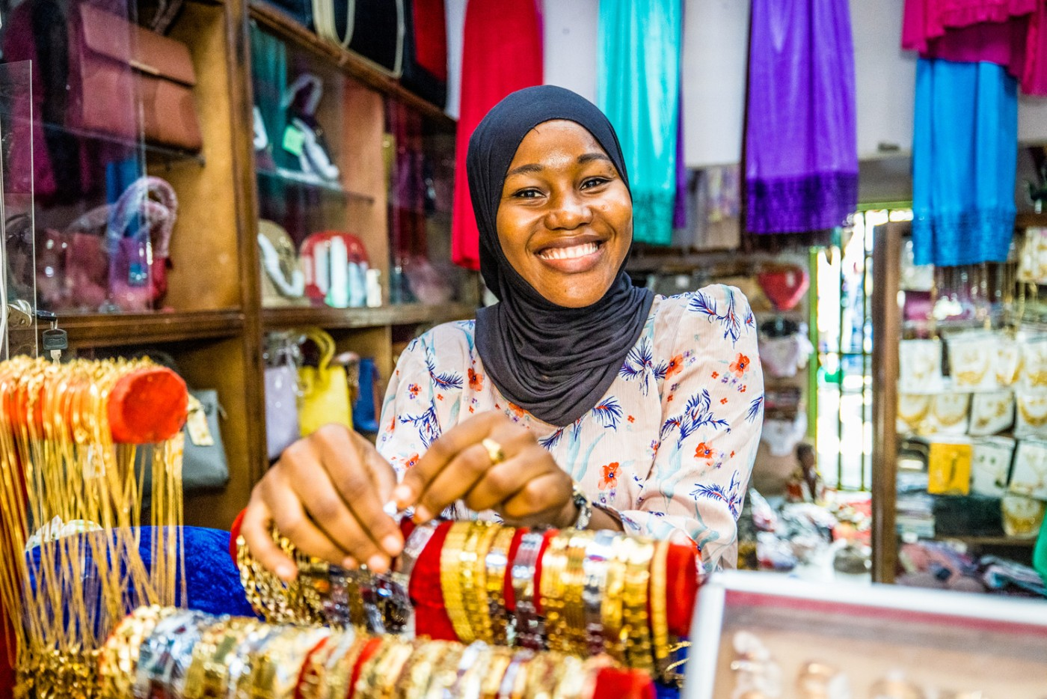
Huishoudens: microkrediet
Met een microkrediet kunnen vrouwen hun eigen onderneming opbouwen en hebben ze de mogelijkheid hun gezin te onderhouden en hun leven in eigen handen te nemen. Ook de 29-jarige Jennifer uit Ivoorkust heeft dankzij een microkrediet haar eigen onderneming kunnen uitbreiden. Jennifer heeft haar eigen winkel waar ze sieraden, kleding, tassen en andere accessoires verkoopt. Zes jaar geleden begon ze haar bedrijf door het verkopen van producten op straat, maar ze wilde groeien en hiervoor had ze geld nodig. Dankzij een microkrediet was dit mogelijk.
Notes:
1,4 miljard mensen hebben geen bankrekening.

Slide 16
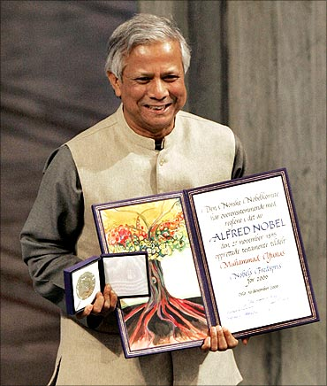

Notes:
https://www.youtube.com/watch?v=kuiUIl_iQG8
https://nl.wikipedia.org/wiki/Muhammad_Yunus
2006 Nobel Prize voor vrede

Slide 17


Hulporganisaties
Verschillende hulporganisaties helpen om de armoede uit de wereld te helpen.
De regeringen van landen werken met elkaar samen in:
    de Verenigde Naties (VN)
    de Wereldbank
    het Internationaal Monetair Fonds (IMF).
    Ze zetten daarvoor belastinggeld in.
Goededoelenorganisaties werken vooral samen met lokale hulporganisaties.
    Oxfam Novib
    Cordaid
    Edukans
    Ze zijn afhankelijk van giften van burgers.

Slide 18




Fairtrade
Boek Multatuli.
Een verhoogde prijs die ten goede komt aan de boeren.
Probleem boeren:
Grote inkomensonzekerheid.
Coöperaties meer mogelijkheden.
Notes:
https://youtu.be/bi3ieBeZGw8

Slide 19


Wat jij zelf doen kan aan ontwikkelingshulp.
Microlening uitgeven (Kiva / Wakibi)
Fairtrade productenkopen.
Een kind sponseren.
Meedoen met projecten van je kerk / J.V.
Via de diaconie van je gemeente.
Geld geven aan een doel wat bij je past. (geld, tijd en aandacht)

Slide 20
Reflectie:
Hebben wij een verantwoordelijkheid om arme landen te helpen? Waarom?

